Slide 1
1 ЧАСТЬ

Slide 2
Развитие речи детей дошкольного возраста посредством сюжетно-ролевых игр.
ЛИТВИНОВА О.В.
МДОУ црр—детский сад № 64 «Теремок», г. Воскресенск

Slide 3
В настоящее время в системе дошкольного образования происходят значительные перемены, связанные с внедрением федеральных государственных требований.
Речь – самый простой и самый сложный способ самоутверждения.
Пользоваться ею - серьёзная наука и немалое искусство.
Одной из наиболее важных проблем воспитания является развитие речи ребёнка.
Правильная, хорошо сформированная речь – непременное условие готовности к школьному обучению.

Slide 4
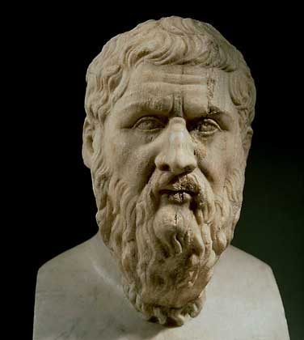
«…Кто хочет стать хорошим земледельцем или домостроителем, должен ещё в играх либо обрабатывать землю, либо возводить какие-либо детские сооружения».
— ПЛАТОН
(427 − 347 до н. э.)

Slide 5
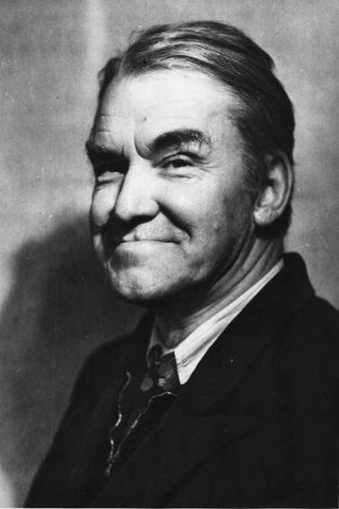
Игра — ведущий вид деятельности ребёнка.
По мнению Д.Б. Эльконина (1978), «в игре не только развиваются или заново формируются отдельные интеллектуальные операции, но и коренным образом изменяется позиция ребёнка в отношении к окружающему миру…».

Slide 6
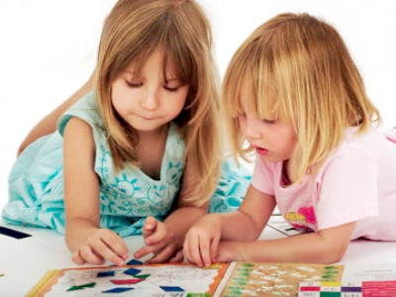
Новая классификация детских игр, разработанная С.Л. Новоселовой:
1)игры, возникающие по инициативе детей:
-игра-экспериментирование;
- самостоятельные сюжетные игры:
сюжетно-отобразительные,
сюжетно-ролевые,
режиссерские,
театрализованные.

Slide 7
Новая классификация детских игр, разработанная С.Л.Новоселовой:
2)игры, возникающие по инициативе взрослого:
игры обучающие:
- дидактические,
- сюжетно-дидактические,
-подвижные;
досуговые игры:
- игры-забавы,
- игры-развлечения,
- интеллектуальные,
- празднично-карнавальные,
театрально-постановочные.

Slide 8
Новая классификация детских игр, разработанная С.Л.Новоселовой:
3) народные игры, которые могут возникать по инициативе как взрослого, так и более старших детей:
-традиционные или народные

Slide 9
Функции игры
развлекательная - развлечь, доставить довольствие, воодушевить, пробудить интерес;
коммуникативная: освоение диалектики общения;
самореализация в игре как полигоне человеческой практики;
игротерапевтическая: преодоление различных трудностей;

Slide 10
Функции игры
диагностическая: выявление отклонений от нормативного поведения;
функция коррекции: внесение позитивных изменений в структуру личностных показателей;
межнациональная коммуникация: усвоение единых для всех людей социально-культурных ценностей;
функция социализации: включение в систему общественных отношений.

